Slide 1
Дорогами Кубани
Геленджик
Презентацию подготовили
студентка ГК-11 Музыченко Ирина
преподаватель Климентьева С. В.

Slide 2
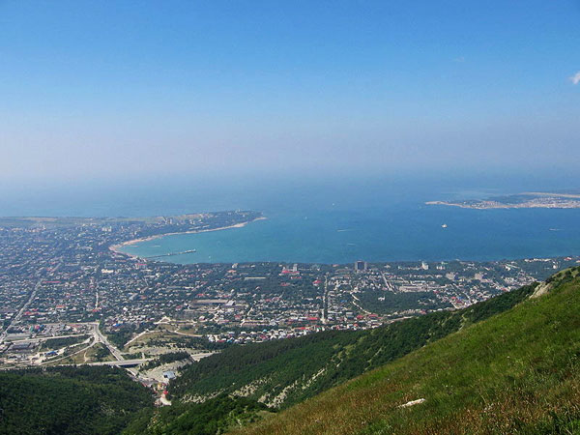
Геленджик — город на юге России, в Краснодарском крае. Крупный курорт на Черноморском побережье Кавказа. С 23 марта 2001 года является курортом федерального значения.
Город расположен у побережья Чёрного моря вокруг Геленджикской бухты.
Климат здесь сравнительно сухой и представляет собою соединение морского с горным. В Геленджике много солнца, при этом наибольшее число солнечных дней приходится на период с марта по октябрь. Мягкий и ровный климат Геленджика в ноябре и декабре может нарушаться сильными норд-остами, приносящими резкую перемену погоды.

Slide 3
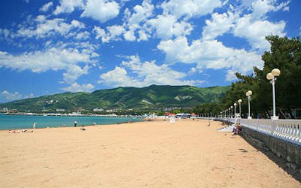
Благоприятный для отдыха сезон длится с июня по сентябрь. Купальный сезон —
с мая по октябрь.
Береговая полоса курорта Геленджик включает 114 пляжных зон галечного типа, общая протяжённость пляжей составляет 20 423 м.
В центре Геленджикской бухты создан искусственный песчаный пляж длиною в 1000 м.

Slide 4
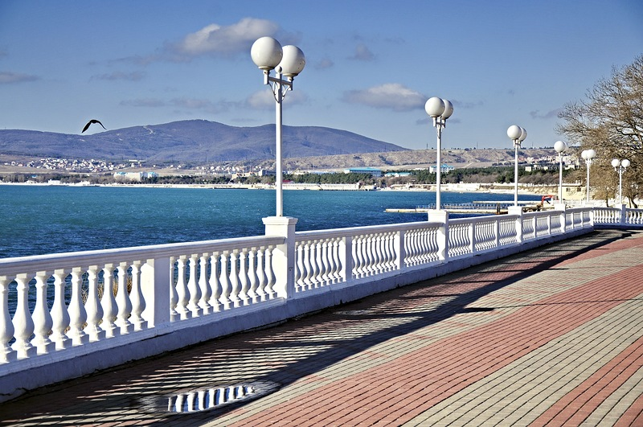
Ежегодно Геленджик, один из лучших курортов России, привлекает все больше туристов своей удивительной природой и огромными возможностями для отдыха. Здесь есть все: и горные леса, и кристально чистые воды бухты Черного моря, и современные аквапарки, и многие другие достопримечательности.

Slide 5
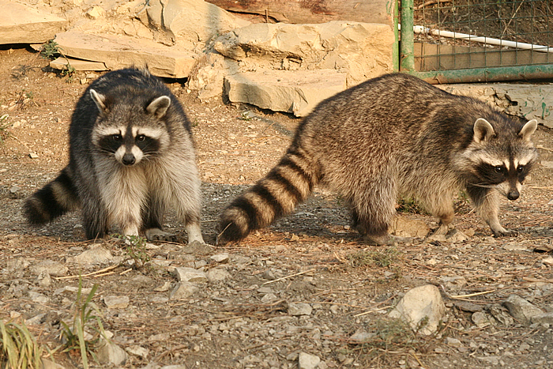
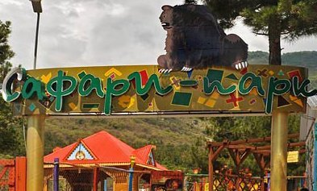
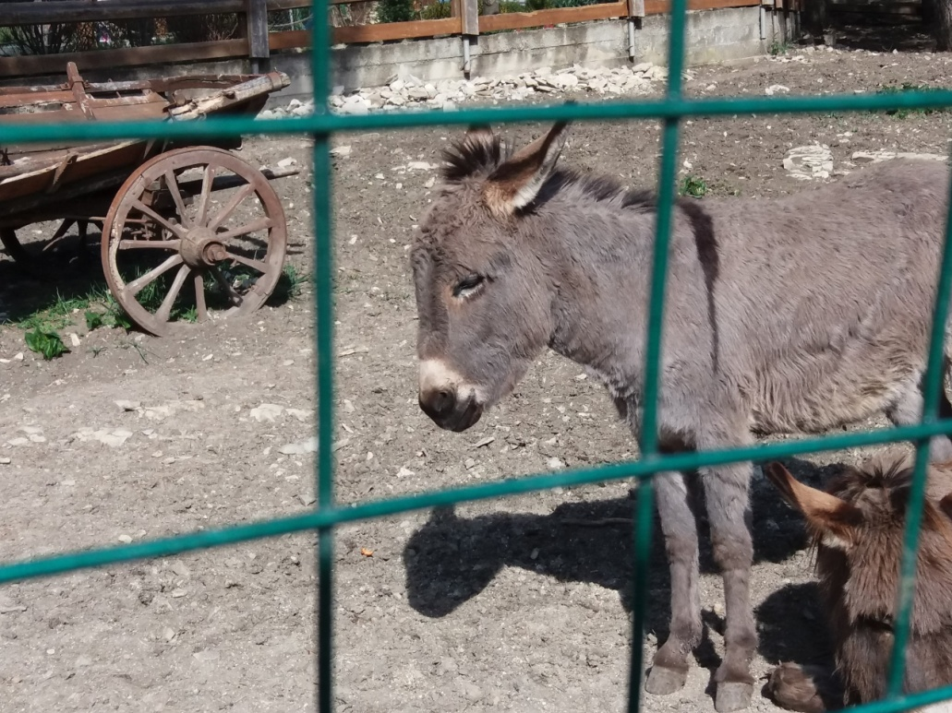
Сафари-парк
Сафари-парк в Геленджике – это не просто парк развлечений и одна из главных достопримечательностей города. Это, прежде всего, уникальный заповедник и реабилитационный центр для животных. Сегодня Сафари-парк стал приютом для многих животных, которые оказались непригодными для работы в цирке или, например, были отобраны у фотографов как «отработанный материал». здесь можно увидеть и даже покормить Гималайских медведей, волков, енотов, кабанов, тигров, львов и многих птиц.

Slide 6
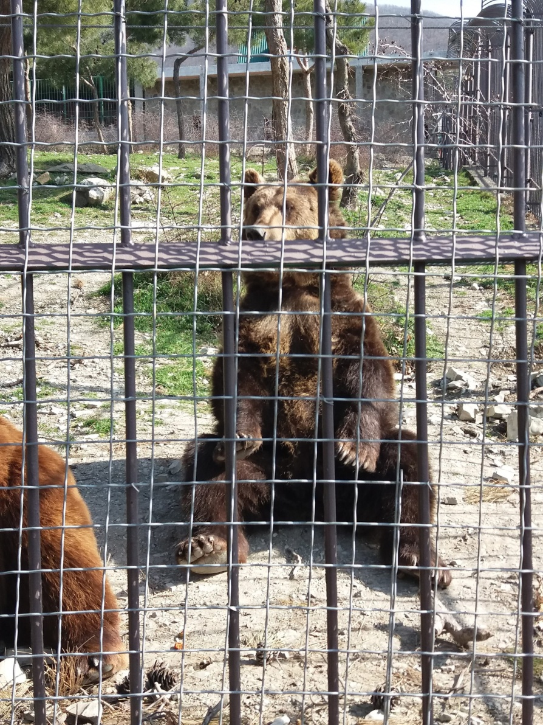
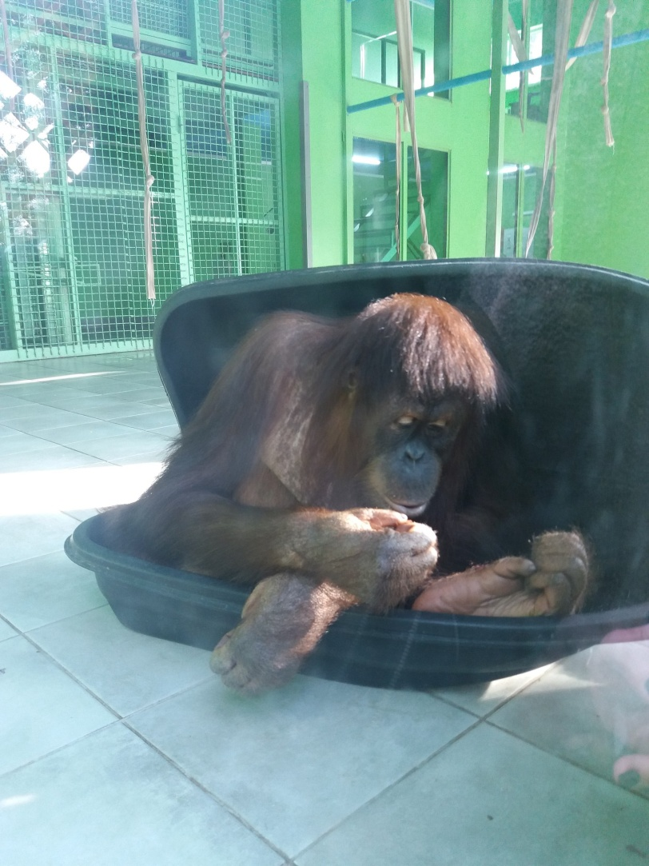
В отличие от своих собратьев, животные в Сафари-парке живут не в клетках, для них созданы условия, максимально приближенные к естественным. Благодаря созданным условиям и заботе персонала парка, все эти животные уже давно превратились из недоверчивых, измученных и больных зверей, какими они поступили в Сафари-парк, в ухоженных, откормленных и очень дружелюбных обитателей парка, которые важно расхаживают по территории своих вольеров.

Slide 7
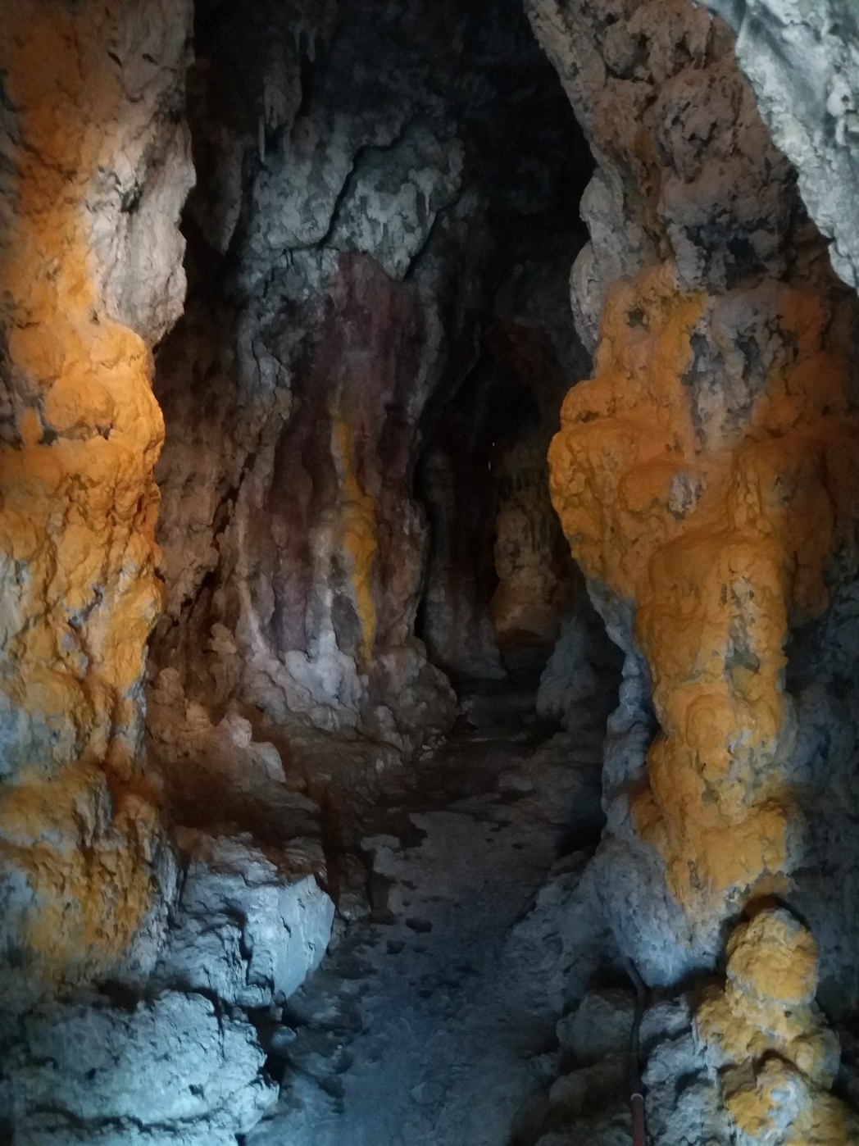
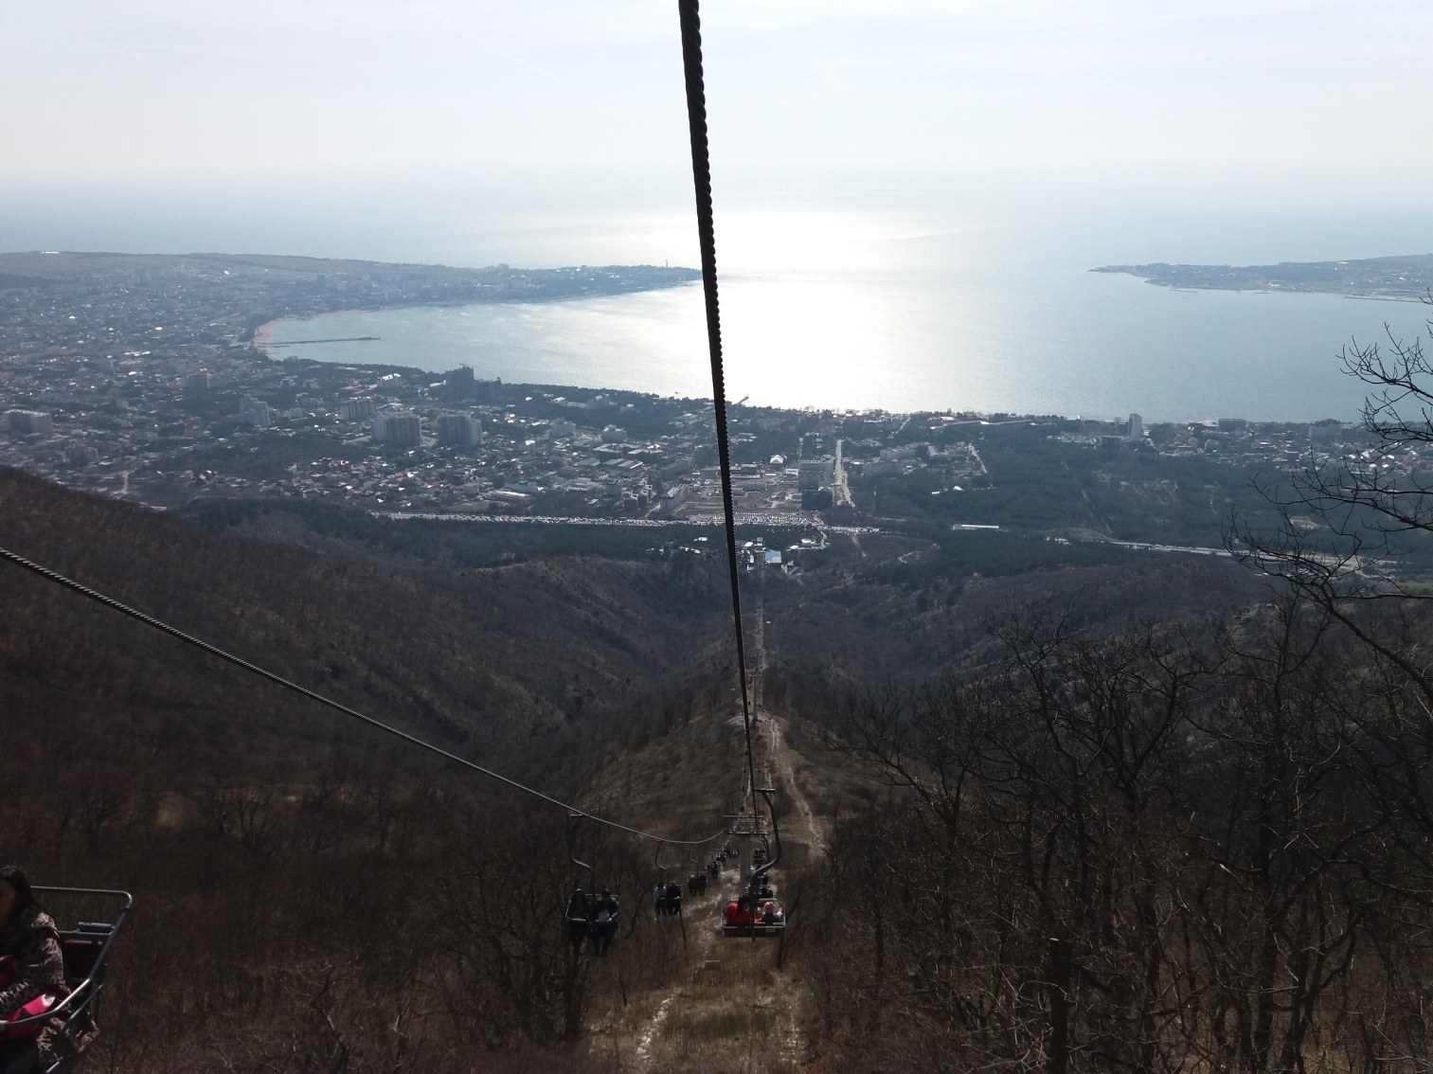
И хотя зоопарк считается главной гордостью Сафари-парка, здесь есть и другие интересные места. Это и канатная дорога, на которой можно подняться на вершину Маркотхского хребта, и первая на территории России искусственная пещера.

Slide 8
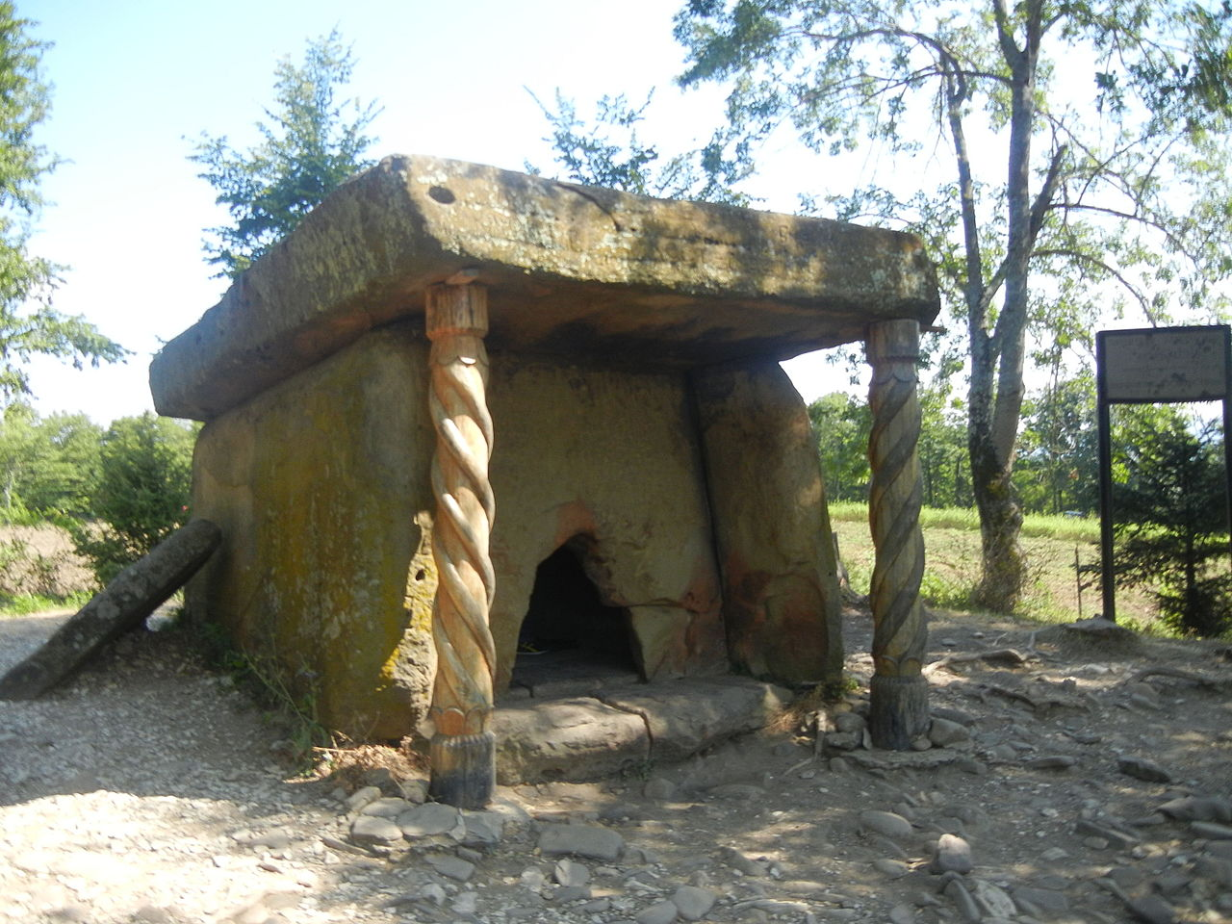
Дольмены
Еще одна геленджикская достопримечательность. Эти древние сооружения относятся к эпохе бронзового века. Им примерно 5 тысяч лет. О дольменах говорят на протяжении двух с лишним столетий. До сих пор нет единственно верной версии, которая объясняла бы происхождение этих строений. Существует множество предположений, одно из них гласит так: дольмены – создание инопланетян.
На стенах дольменов можно встретить много интересных рисунков, которые символизируют различные стихии. Зигзагообразные изображения означают слияние плодородия и духовного возрождения.
Некоторые исследователи подчеркивают особую энергетику этих мест. Они считают, что дольмены были построены как святыни, объекты поклонений.

Slide 9
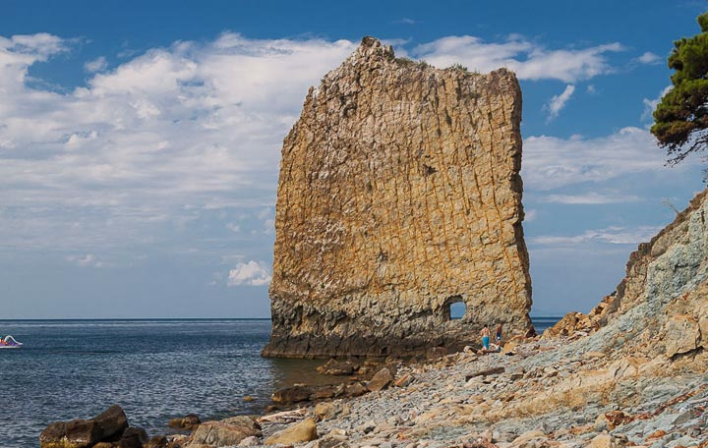
Скала Парус
Особое место среди природных достопримечательностей Геленджика занимает скала Парус. Знаменательна она тем, что без вмешательства человека ее внешний вид напоминает парус, который является результатом стараний природы. Располагается необычный природный памятник на скалистом берегу Черного моря и представляет собой огромный вертикальный пласт песчаника, отдельно стоящего от основного горного хребта. По ныне остается неразгаданным образование отверстия в скале. По одной из версий оно стало результатом попадания артиллерийского снаряда в ходе Кавказской войны.

Slide 10
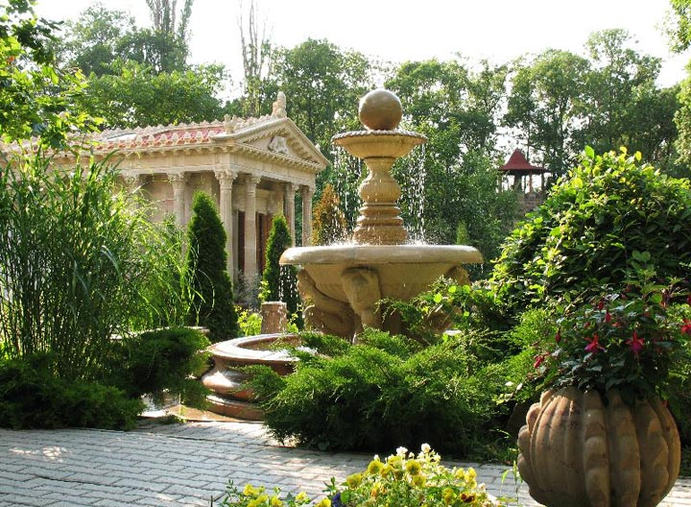
Старый парк
Отдыхая в Геленджике, обязательно стоит посетить Старый парк, что находится в пригороде под названием Кабардинка. На его территории расположены копии архитектурных сооружений, некогда существовавших в этом регионе цивилизаций. Тут можно увидеть и храмы древнегреческим богам, и акведуки древних римлян, и египетские пирамиды, и всевозможные здания множества европейских эпох, среди которых такие как Средневековье и Ренессанс.

Slide 11
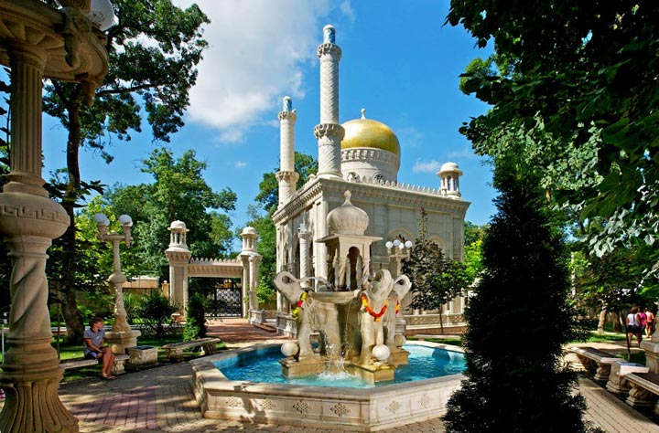
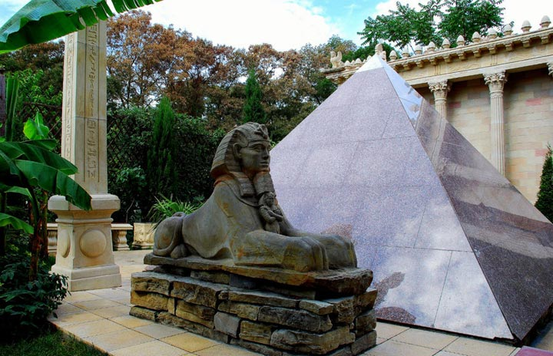
Но Старый парк – более, чем просто достопримечательность, собравшая на своей территории памятники мировой истории. Его организаторы придумали, как можно подогреть к ней интерес туристов, наделив памятники индивидуальными особенностями. Например, одной из них является возможность провести ночь в египетской пирамиде.

Slide 12
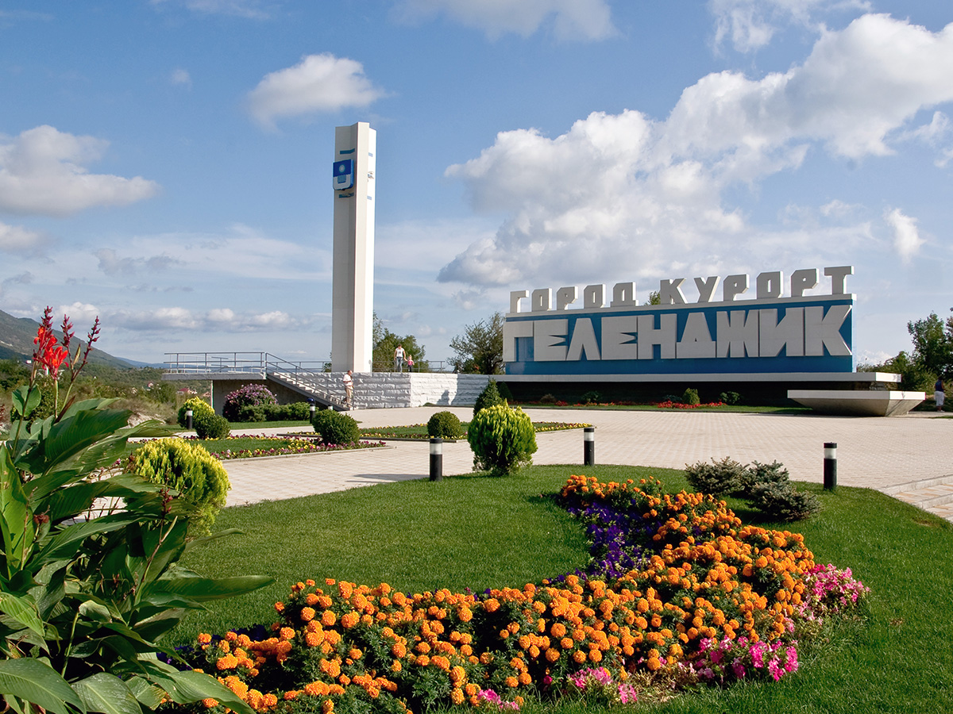
Советуем всем посетить город-курорт Геленджик и осмотреть его достопримечательности

